Slide 1

项目管理

Slide 2


项目的理解与认识
目 录
项目管理知识体系
关于移动端项目可优化过程
敏捷开发/管理
DevOps

Slide 3
第一部分 项目的理解与认识
项目是为创造独特的产品、服务或成果而进行的临时性工作。
项目 – 项目集 – 项目组合

Slide 4
海那边服务互联网平台
项目组合
移动端产品
PC网站
大数据统计与分析系统
项目集
iOS APP
Android APP
项目
小程序
共享资源

Slide 5
承办奥运会
项目组合
奥运体育馆建设
治安
便民设施
。。。
项目集
羽毛球馆建设
游泳馆建设
项目
。。。
共享资源

Slide 6
项目管理就是将知识、技能、工具与技术应用于项目活动中，以完成项目。
项目管理最终要达成
创造商业价值
目标
要符合 SMART 原则
有形的与无形的

Slide 7
SMART 原则
Specific(具体的、明确的)
Measurable(可衡量)
Achievable(可达成)
Relevant(相关)
Time-Bound(时间限定)

Slide 8
战略与项目管理的关系：
项目管理推进项目的好处：
战略
以市场为导向
以结果为导向
支持战略目标实现
筛选/推进
以客户为导向
项目管理
项目商业价值尽可能最大化

Slide 9
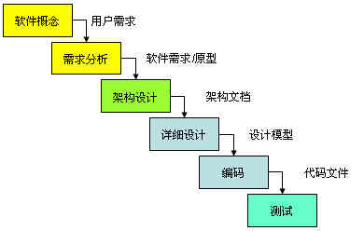
第二部分 项目管理知识体系
软件工程领域项目常见模式/流程：

Slide 10
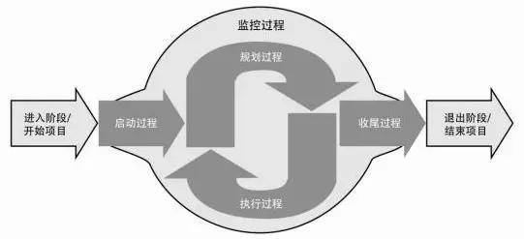

Slide 11
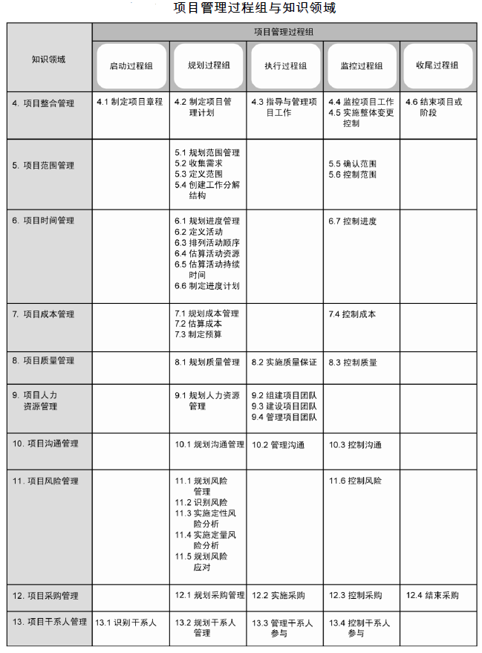

Slide 18
第四部分 敏捷开发/管理
已经有了标准化的项目管理体系为什么还有其他的项目管理过程/理论 ？
1. 项目处在竞争愈发激烈的环境中，产品胜出不单单在产品本身质量也在于产品推向市场的速度 。
2. 本质上，降低沟通成本和试错成本的方式方法；快速迭代出可高质量&稳定的产品。
3. 开发用户真正需要的产品。

Slide 19
定义：
敏捷开发是一种团队管理工作的方式，以人为核心、迭代、循序渐进的开发方法。在敏捷开发中，软件项目的构建被切分成多个子项目，各个子项目的成果都经过测试，具备集成和可运行的特征。
宣言：
个体和互动 高于 流程和工具 （人是团队核心，流程和工具只是为了提供效率）
工作的软件 高于 详尽的文档 (文档应当短小精悍、主次分明、分类清楚)
客户合作 高于 合同谈判 (项目环境不明朗与变化导致需求不确定与变更，需要项目团队与客户彼此精诚合作，常沟通、及时反馈)
响应变化 高于 遵循计划 (项目环境不明朗与变化导致需求不确定与变更，需要项目团队与客户彼此精诚合作，常沟通、及时反馈)

Slide 20
实现形式 – Scrum
快速迭代式+增量式软件开发过程，是敏捷软件开发的常用形式 。
具体实施要求：
合作型+面对变更、广泛的技能
依据实际情况筛选、裁剪。

Slide 21
第五部分 DevOps

Slide 22
参考：
谈谈敏捷开发和 Scrum
没有人喜欢，但却不得不选择的敏捷开发
什么是敏捷开发？
你大概走了假敏捷：认真说说敏捷的实现和问题（手绘版）
DevOps第一讲：什么是DevOps
DevOps简介

